Slide 1
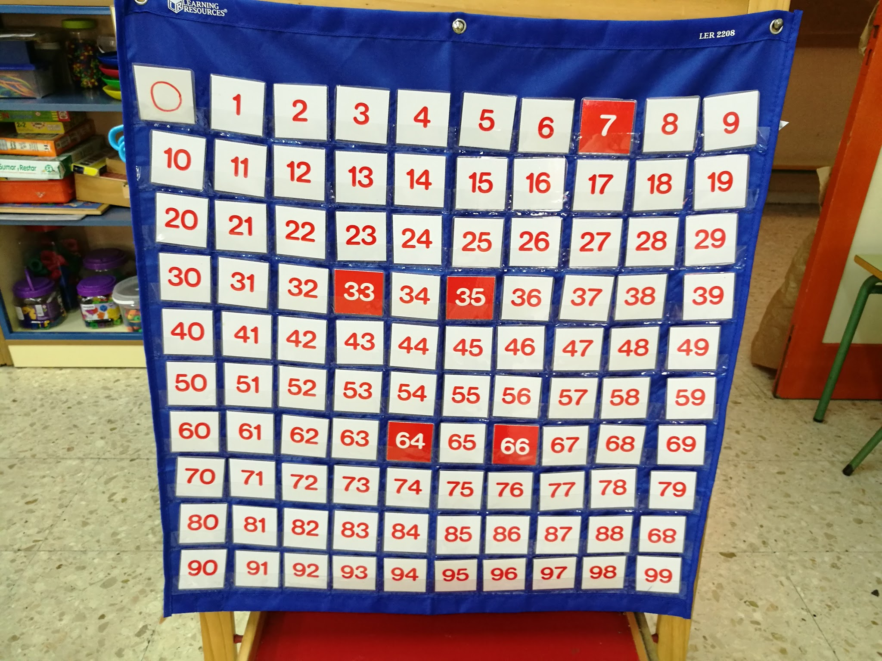
TABLERO NUMÉRICO: Para trabajar sumas y restas; pandillas/familias;anterior y posterior; conteo de un número dado a otro.
Se trabaja en asamblea y después se extrapola a fichas

Slide 2
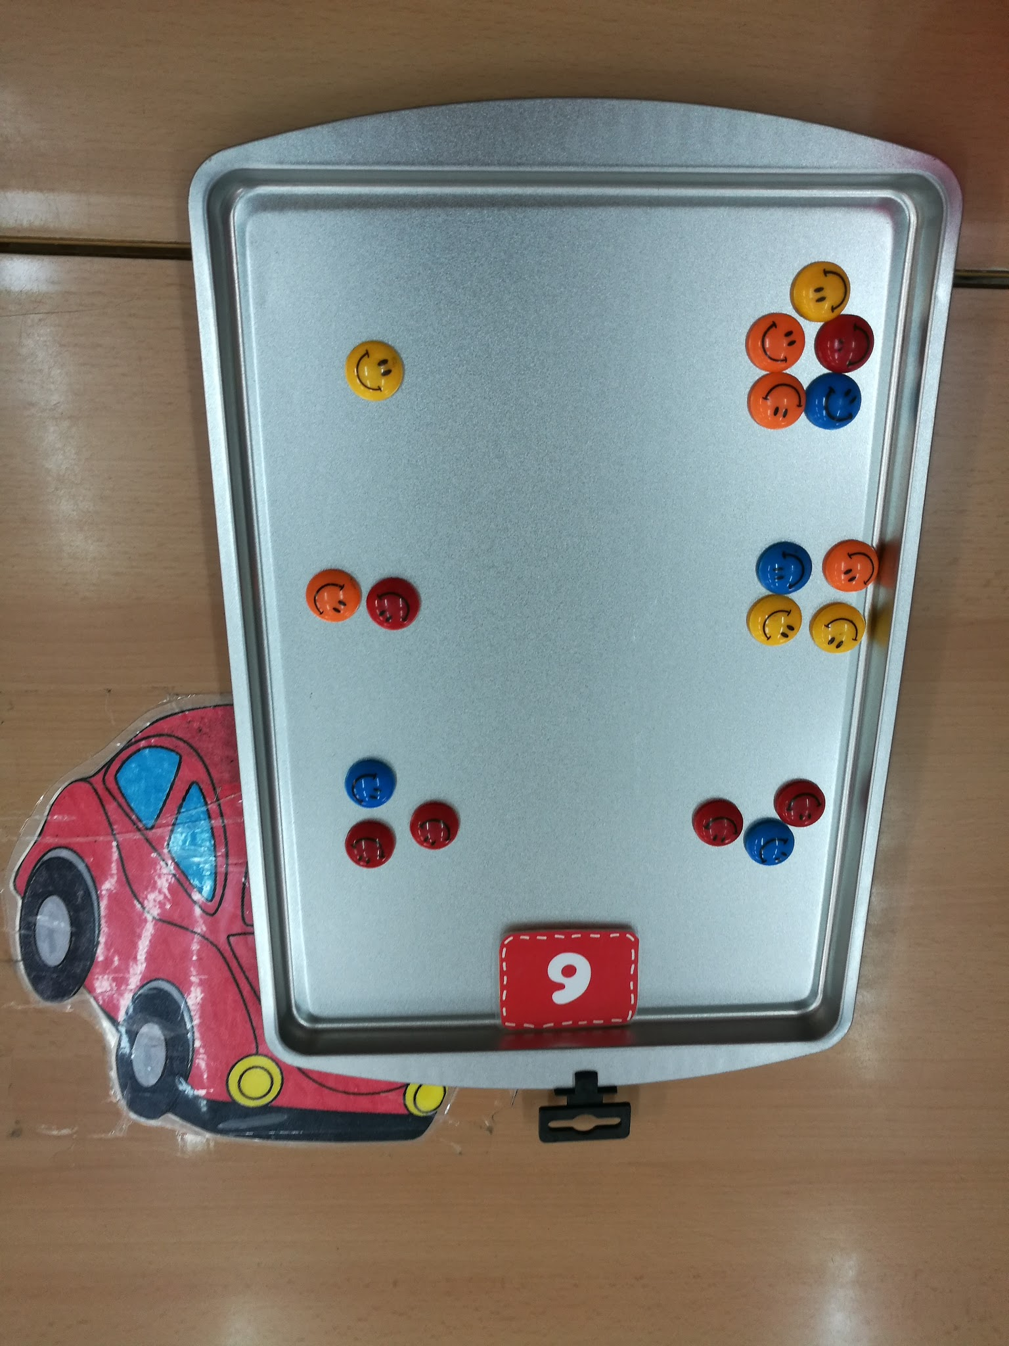
BANDEJAS METÁLICAS: para trabajar la descomposión del número. Se trabaja previamente en asamblea y luego en el rincón ABN.

Slide 3
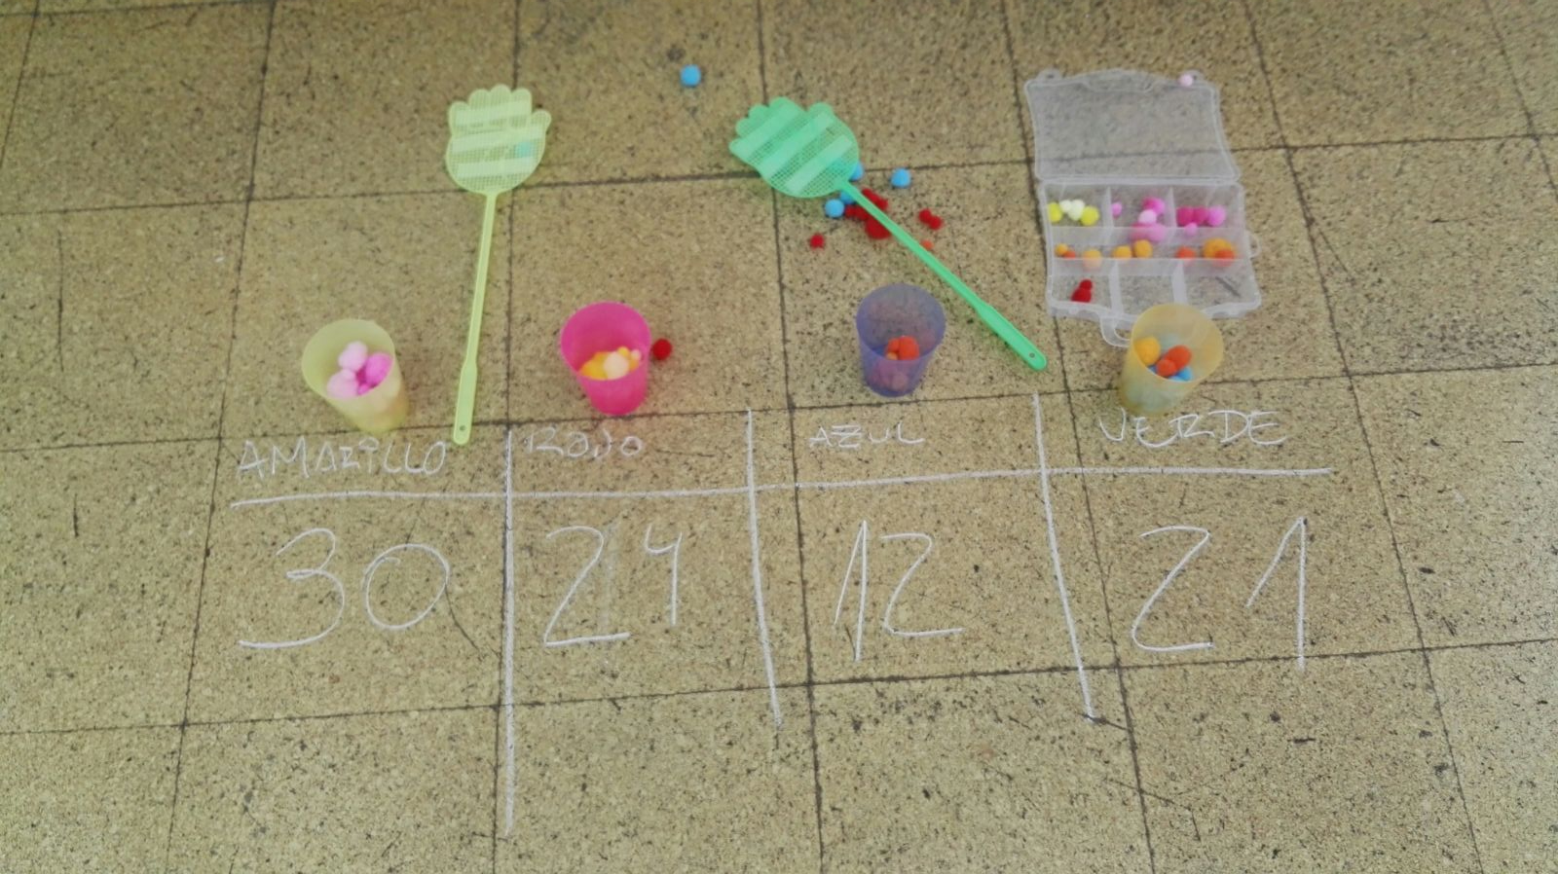
CAZAR POMPONES: en asamblea por equipos, todos los miembros de los equipos “cazan” pompones y los echan en su vaso del equipo. Así los 4 grupos. Contar cuántos han conseguido cada equipo.

Slide 4
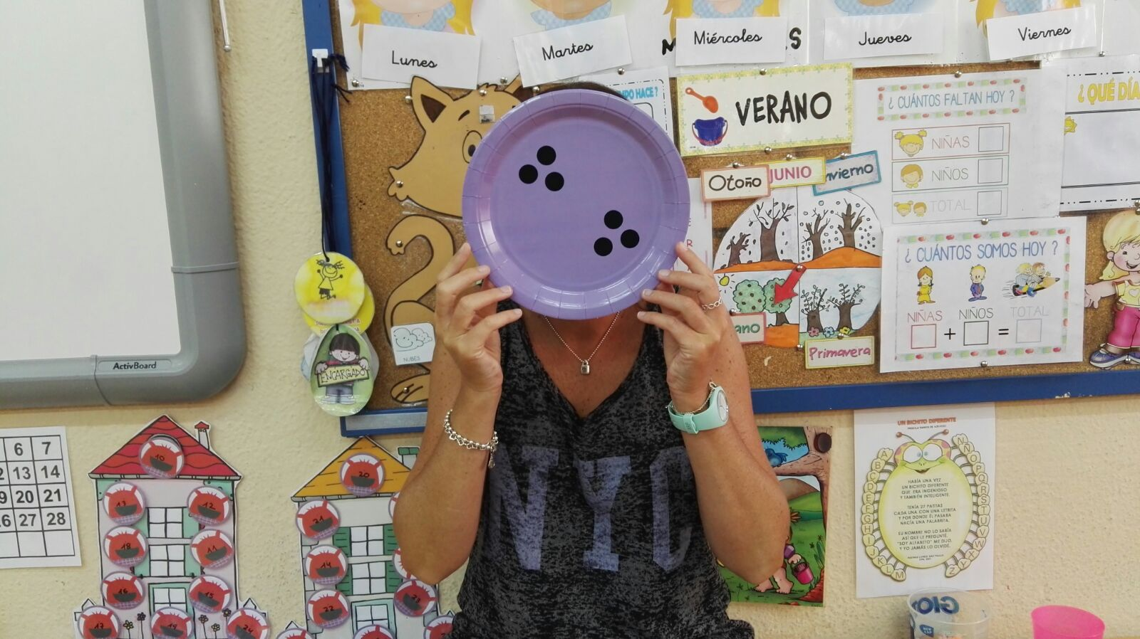
SUBITIZACIÓN Y ESTIMACIÓN: en asamblea, en gran grupo.

Slide 5
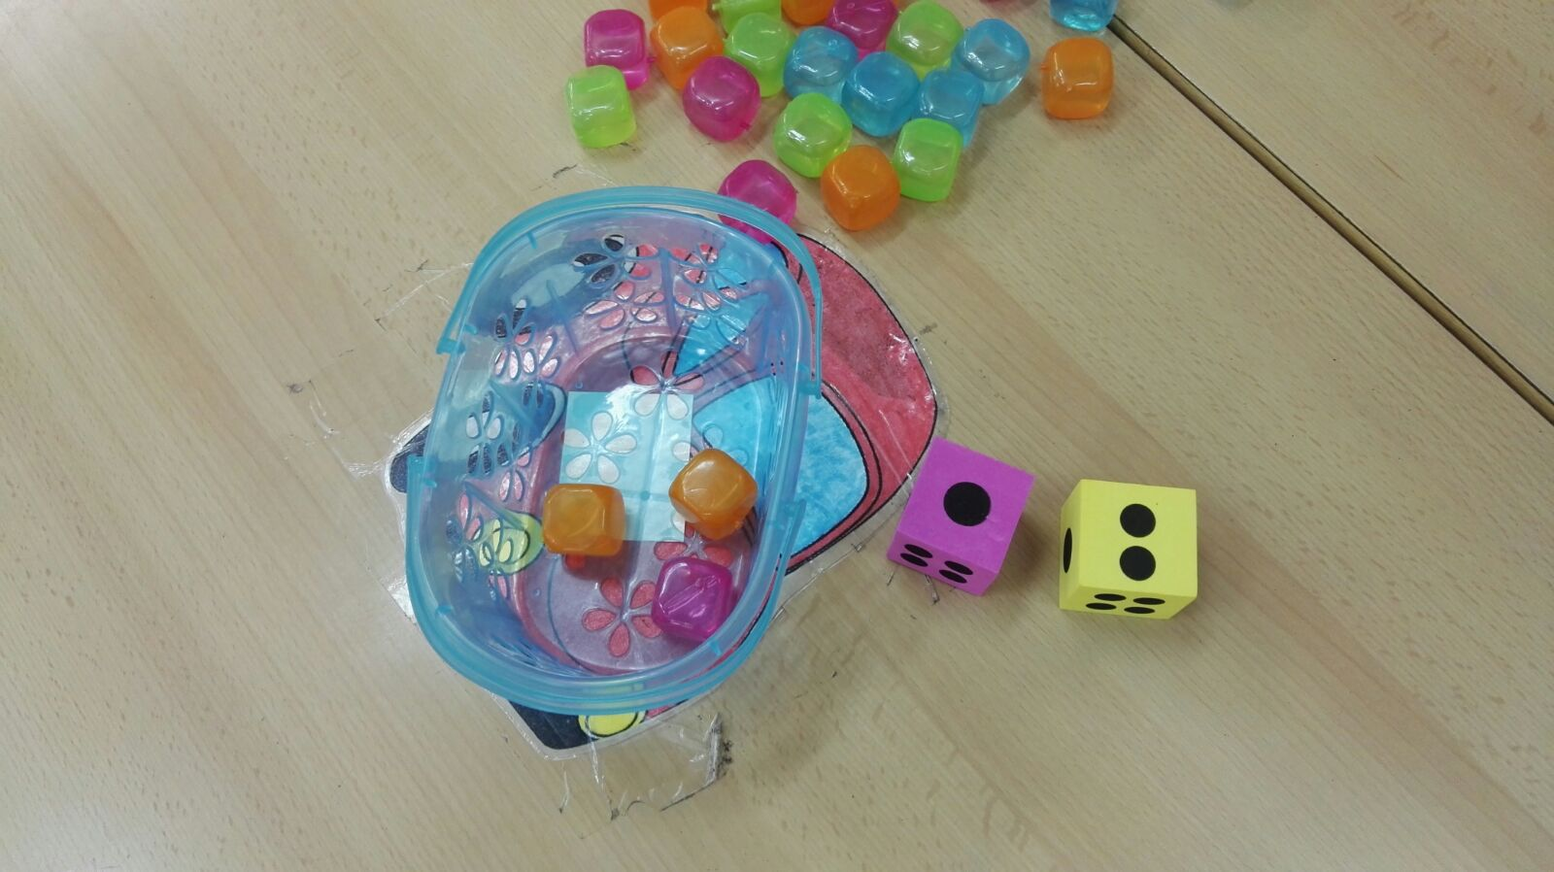
SUMAS: con dados y cubitos de hielo. Meter en la cestita el resultado de la suma. Primero en asamblea y luego en fichas en el rincón de ABN.

